Slide 1
Codegen #5
27.03.19

Slide 2
STL
template<typename T> std::vector<T>
  Random access
template<typename T> std::map<T>
  Hash
  Access to
#include <algorithms>
  template<typename T> T max(const T& a, const T& b)
  template<typename T, class Compare> T max(const T& a, const T& b, Compare comp)
  template<typename InputIt, class UnaryPredicate> InputIt find_if(InputIt first, InputIt last, UnaryPredicate q)

Slide 3
Lambdas & autos
auto – language keyword
  Выводит тип переменной во время компиляции
Lambdas:
auto lmbd = [](auto a, auto b) {
return a.first.first >= b.first.first && a.first.second <= b.first.second;
};
Lambda – сферическая функция в вакууме. Может быть заменена конструкцией:
struct noname{ return_type operator() (A a, B b) { ... } }
! Но вы могли заметить пару квадратных скобок, их тоже можно использовать
[=] - захват переменных по значению [] - не захватывать ничего
[&] - захват переменных по ссылке [a, b, &c] – захват a, b – по значению,
c – по ссылке

Slide 4
Использование в коде
enum class Type { METHOD, OBJECT };
struct EnvElement{
Symbol self; Symbol name; int offset; Type type;
EnvElement(Symbol _self,Symbol _name, int _offset, Type _type) :
self(_self),name(_name),offset(_offset),type(_type) {};
};
typedef std::vector<EnvElement>* Environment;
...
cgen(ostream&, Symbol self, Environment var, Environment met)
...
auto pred = [ = ](EnvElement a){return a.name == name;};
auto off_var = std::find_if(var->rbegin(), var->rend(), pred);

Slide 5
Дополнительные MIPS-инструкции
$s – source, $d – destination, TGT – target label(or address), imm – immediate
blt $s1, $s2, TGT - branch if less than
bgt $s1, $s2, TGT - branch if greater than
bne $s, $s2, TGT - branch if not equal
jalr $s -jump register and link to ra (ra = PC + 4; goto s;)
la $d, TGT - load label address

Slide 6
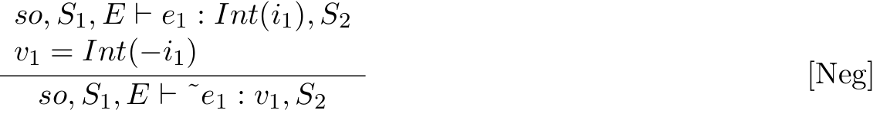
Статические переменные
expr_is_const
  Необходим для арифметики – признак того, что обьект константный или находится в куче:
  В таком случае нам прийдется создавать копию

Slide 7
create_label
При генерации условных бранчей нам каждый раз необходима уникальная метка, при вызове этой функции каждый раз будет возвращаться новое число
static int create_label()
{
static int label = 0;
return label++;
}
Однако у такого подхода есть предел! +-32767
(look at <limits>)

Slide 8
Кто такие emit
Это обертка над записью в поток
Emit_ ### (const char * reg … ostream& s)
  emit_fetch_int – получение значения (load) из обьекта типа int (offset = DEFAULT_OBJFIELDS)
  emit_push – запись регистра на стек (с увеличением sp)
  emit_protobj_ref – выводит имя прототипа обьекта
  emit_label_def – выводит определение нового label
Все ref – это имена тех или иных обьектов, def – это определения(обычно в data-сегменте)

Slide 9
Аллокация перемнных
init_alloc_temp – обнуление выделенной памяти (при входе в процедуру)
alloc_temp – выделение памяти на стеке для локальной переменной
calc_temp – рекурентный вариант для обхода АСТ и подсчета максимального количества переменных

Slide 10
Идеальное решение
Cool-manual.pdf + 13.4 – Operational rules
По описанию смотрим, пишем маленький ассемблер:
  Для загрузки переменных из стека или из кучи (ищем в окружении оффсеты)
  Создаем лейблы, прыгаем
  Не забываем про окружение
Если тест не проходит
  Смотрим на его исходник (*.cl) – если этот тип еще не реализовали
  Пробуем запустить его на spim – может станет видно

